Slide 1

LOGO
后台管理项目答辩
姓名：周璇
2022.12.16

Slide 2
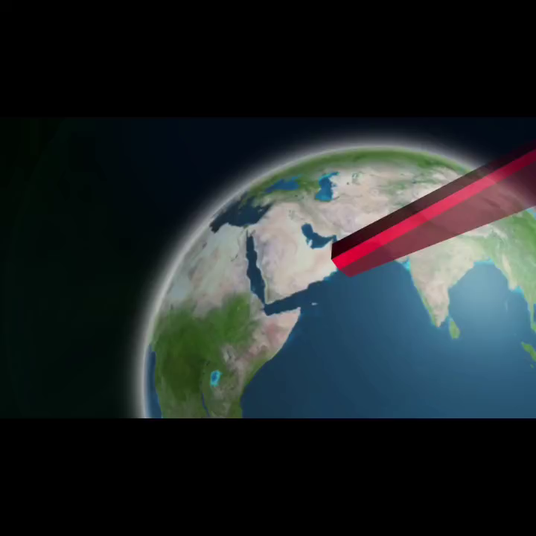
项目答辩
姓名：周璇

Slide 3

目录 \ Contents
项目背景
业务模块
核心技术栈
问题及对策

Slide 4
PART 01
项目背景

Slide 5
项目背景
首先后台管理项目由登录、首页、增删改查组成的。我们使用mock数据来封装的接口来进行使用，
我们也利用了拆分的方法了把代码分成了一个个模块。然后我们要明白后台管理系统：可以让用户通过一个可视化工具，可以实现对于数据库进行增删改查的操作。而且需要注意，根据不同的角色，看到的、操作内容是不同的。电商后台管理系统整体采用前后端分离的开发模式,其中前端项目是基于Vue技术栈的SPA项目

Slide 6
PART 02
业务模块

Slide 7
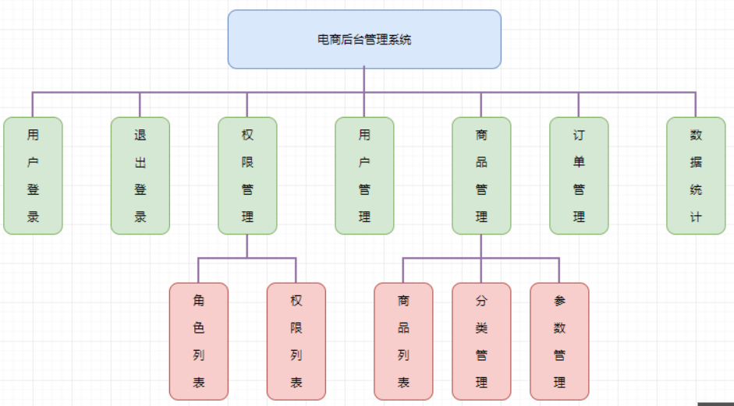
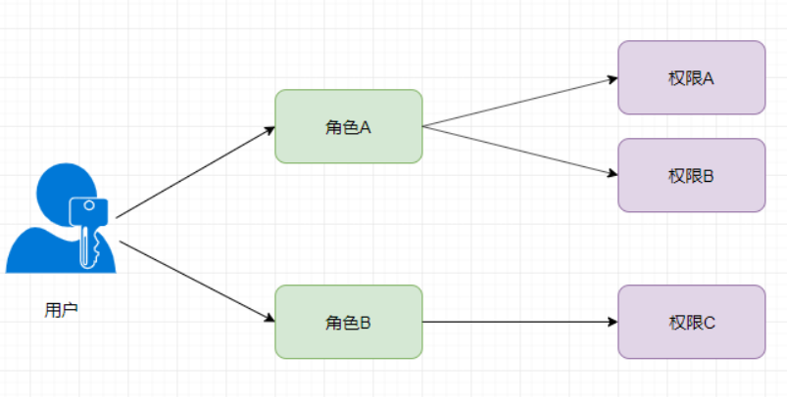
项目介绍
登录
项目默认登录名：admin，密码：123456
通过验证之后,根据后台的响应状态跳转到项目主页
用户管理
系统用户列表
权限管理
通过权限管理模块控制不同的用户可以进行哪些操作，具体可以通过角色的方式进行控制，即每个用户分配一个特定的角色，角色包括不同的功能权限。
角色列表
系统中角色列表。可以新增、编辑、删除、为角色分配权限。
权限列表
当前系统可以操作的权限
商品管理
商品列表
所有商品的列表。可以添加、编辑、删除商品。
分类参数
展示或者设置某款商品的参数，如尺寸、板式、颜色等。
商品分类
商品分类用于在购物时，快速找到需要购买的商品，进行直观显示。
订单管理
当前系统中的所有订单。可以对订单进行编辑
数据统计
数据报表

Slide 8
PART 03
核心技术栈

Slide 9
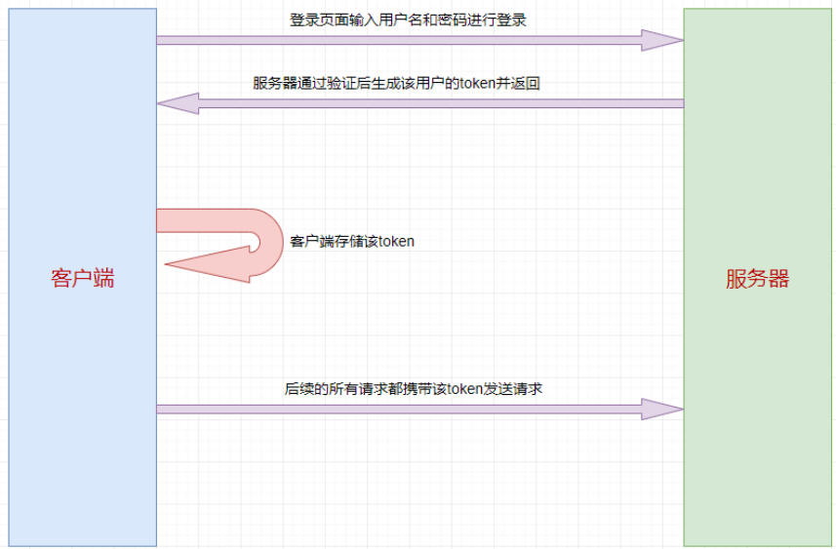
项目分析
登录功能（保存token）
将登录成功之后的 token，保存到客户端的sessionStorage中。sessionStorage保存的数据用于浏览器的一次会话（session），当会话结束（通常是窗口关闭），数据会被清空
退出功能
基于token的方式实现退出比较简单，只需要销毁本地的token即可。这样，后续的请求就不会携带token ，必须重新登录生成一个新的token之后才可以访问页面

Slide 10
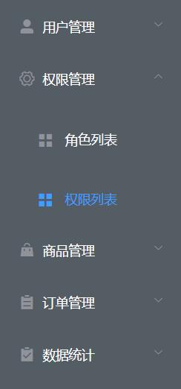
项目分析
左侧侧面栏用到的组件
​ 左侧侧边栏----get---menus获取内容渲染
只允许一个子组件下拉 属性 绑定 unique-opened 属性值为true，绑定属性为父级绑定
​ 跳转路由需要在main.js期中配置二级路由，加一个children的对象，里面存放我们要跳转的二级路由
还需要注意的是，我们需要在我们显示内容的地方放一个<router-view>作为我们的一个挂载的地方

Slide 11
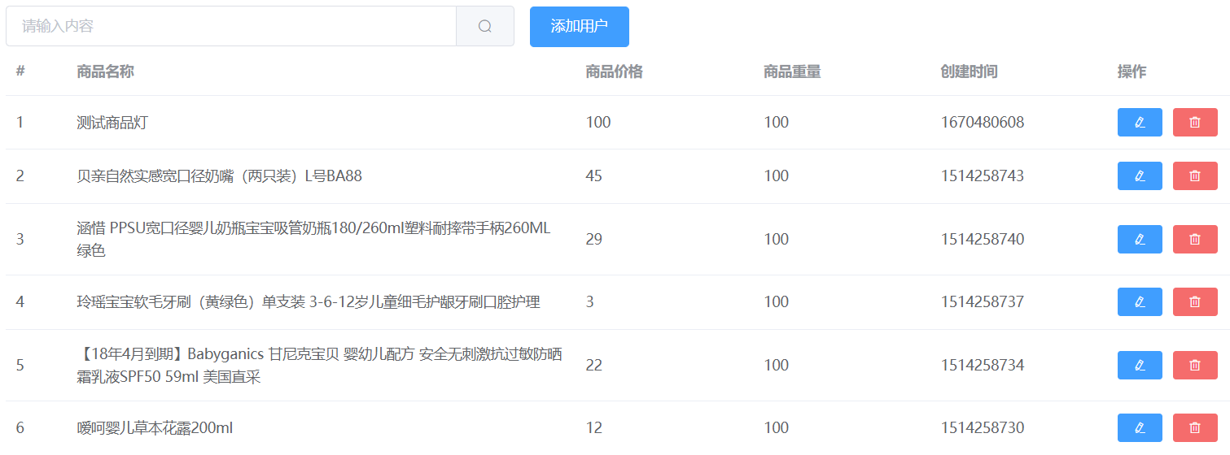
项目分析
.商品管理
（1）对全部商品进行渲染
（2）搜索框，更快速的查找商品
（3）添加按钮，添加新的商品
（4）将修改或者添加的商品上传到数据库，并刷新页面
（5）删除，可对单个商品信息进行删除

Slide 12
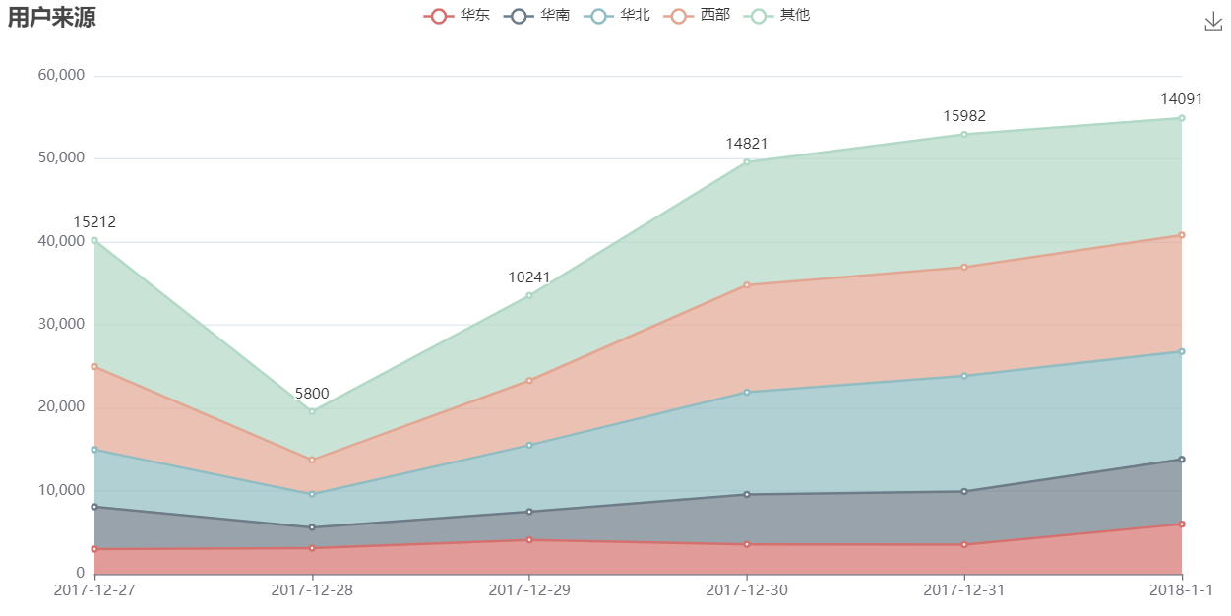
项目分析
数据报表呈现时，我们只需呀在echarts把我们需要的类型找到然后复制进我们的代码块，修改我们想要修改的东西，然后在我们的代码里面安装好我们需要的echarts插件，最后就可以实现我们的数据大图呈现的效果了。
当我们进入到echarts的官网以后我们只需要点击选择我们相似的一个大图展现我们就可以把里面的逻辑业务选择复制过来就可以了。
引入import echarts from 'echarts'

Slide 13
PART 04
问题及对策

Slide 14
项目总结
用到的组件：mock -------连接后台的数据
​ Element-ui -------连接网页中的element-ui
​ Echart -------连接大屏展示图，创造数据展示
我们在进行数据视图的规划时
数据报表呈现时，我们只需呀在echarts把我们需要的类型找到然后复制进我们的代码块，修改我们想要修改的东西，然后在我们的代码里面安装好我们需要的echarts插件，最后就可以实现我们的数据大图呈现的效果了。
当我们进入到echarts的官网以后我们只需要点击选择我们相似的一个大图展现我们就可以把里面的逻辑业务选择复制过来就可以了。
引入import echarts from 'echarts'

Slide 15

LOGO
Thank You All For Watching！
姓名：周璇
2022.12.15

